Slide 1
효주유통(수입육) 관리 프로그램
1차 프로젝트(2019.05.10~2019.06.05)
GitHub : https://github.com/skgyaos3/HJtrade/blob/master/%EC%9C%A0%ED%86%B5.pptx
Youtube : https://www.youtube.com/watch?v=jxye035VfrE&feature=youtu.be
융합소프트웨어 6회차
개발자 : 김주엽 정효성

Slide 2
목차
1. 프로그램 개요 및
요구사항
2. 일정 및 개발환경
3. 프로그램 구조
4. UI 및 기능

Slide 3
1. 프로그램 개요 및 요구사항 - Mechanism
매입 거래처
효주 유통
판매거래처
판매거래처
판매거래처
판매거래처
판매거래처
판매거래처

Slide 4
1. 프로그램 개요 및 요구사항
개발목적
수입육 유통관리 프로그램으로서 중간 유통업체인 효주 유통 의 거래처, 매입, 매출, 재고관리 등 다양한 데이터를 쉽게 확인하고 안전하게 보관할 수 있도록 도와주며 입고 및 출고를 간편하게 하는 목적으로 한다

Slide 5
1. 프로그램 개요 및 요구사항
요구사항
직원등록을 통해 직원만이 프로그램을 사용
로그인한 직원을 로그아웃 기능
매출을 한 눈에 알아볼 수 있는 엑셀 및 PDF 기능
거래처 사업자번호 중복검사기능
매입매출 거래처를 등록, 수정, 삭제 기능
매입거래처 와 판매거래처를 구분
7. 수금 내역 및 매입지급액 내역을 검색 기능

Slide 6
1. 프로그램 개요 및 요구사항
요구사항
8. 매출을 확인하는 차트 기능
거래 내역을 입고 와 출고로 구분
거래처 별로 입고 와 출고를 확인하는 기능
입고 및 출고 기능
입고, 재고, 출고는 서로가 연결
상품등록 기능
재고목록 확인 기능

Slide 7
2. 일정 및 개발환경
개발환경
※ 운영체제: Windows 10 Home 64bit
※ DBMS: Oracle 11g 11.2.0.2.0
※ 개발도구: Eclipse java IDE 2018-12 SQL developer 19.1.0.094
※ 설계 툴: ERWin
※ JML: StarUML
※ 개발 언어: Java 8, FX 2.4.0
※ View Tool : Java FX Scene Builder 2.0

Slide 8
개발일정
5.6 | 5.7 | 5.8 | 5.9 | 5.10
 | 개발 아이템구상 | UI요구사항 및 Logic 작성 | UCD , ERD, ERWin, DB명세서 작성 | 기획서 작성 완료
5.13 | 5.14 | 5.15 | 5.16 | 5.17
Data base 구현 | 로그인 및 직원등록 DAO VO Controller | Main View 및 Controller | 매입거래처 VO 및 View | 매입거래처 Controller 판매거래처 View
5.20 | 5.21 | 5.22 | 5.23 | 5.24
판매거래처 테이블 DAO VO Controller | 엑셀 및 PDF 출력 구현 금전 View | 수금 및 입금 테이블 DAO VO Controller | 전표 View 및 입고 DAO VO | 입고 테이블 Controller
5.27 | 5.28 | 5.29 | 5.30 | 5.31
상품등록 DAO VO Controller | 재고 테이블 DAO VO Controller | 출고 테이블 DAO VO Controller | 오류 검사 및 수정 | PPT작성
6.3 | 6.4 | 6.5
PPT작성 | PPT작성 및 발표연습 | 발표

Slide 9
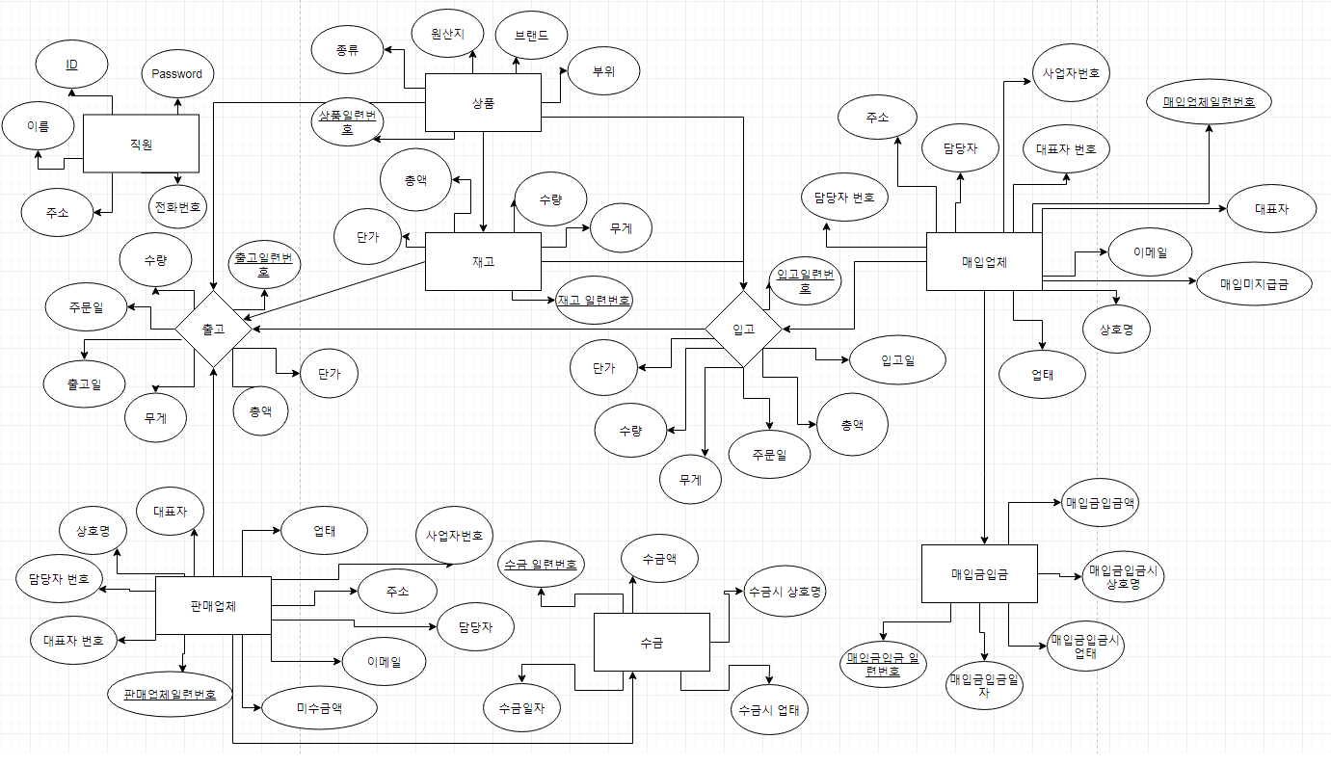
3. 프로그램 구조
개체관계도

Slide 10
3. 프로그램 구조
데이터 명세서
impotion
속성명 | 컬럼명 | 자료형 | 크기 | 유일키 | Null허용 | 키
매입업체번호 | i_no | number |  |  |  | PK
상호명 | i_name | varchar2 | 50 |  | not null
사업자번호 | i_businessNumber | varchar2 | 20 | Y | not null
대표자 | i_represent | varchar2 | 50 |  | not null
대표자번호 | i_representPhone | varchar2 | 20 |  | not null
담당자 | i_charge | varchar2 | 50
담당자번호 | i_chargePhone | varchar2 | 20
주소 | i_address | varchar2 | 100 |  | not null
이메일 | i_email | varchar2 | 50
업태 | i_business | varchar2 | 30 |  | not null
매입미지급액 | i_payment | varchar2 | 10

Slide 11
3. 프로그램 구조
데이터 명세서
buy
속성명 | 컬럼명 | 자료형 | 크기 | 유일키 | Null허용 | 키
입고번호 | b_no | number |  |  |  | PK
주문일자 | b_buyDate | varchar2 | 20 |  | not null
거래일자 | b_date | date | sysdate
재고번호 | s_no | number |  |  |  | FK
식별코드 | b_code | varchar2 | 15 |  | not null
상품번호 | p_no | number |  |  |  | FK
수량 | b_number | number | 5 |  | not null
매입업체번호 | i_no | number |  |  |  | FK
중량 | b_kg | number | 6,2 |  | not null
단가 | b_cost | number | 5 |  | not null
총액 | b_totalmoney | number | 12

Slide 12
3. 프로그램 구조
데이터 명세서
stock
속성명 | 컬럼명 | 자료형 | 크기 | 유일키 | Null허용 | 키
재고번호 | s_no | number |  |  |  | PK
상품번호 | p_no | number |  |  |  | FK
수량 | s_number | number | 3 |  | not null
중량 | s_kg | number | 6,2 |  | not null
단가 | s_cost | number | 10 |  | not null
총액 | s_totalmoney | number | 10 |  | not null

Slide 13
3. 프로그램 구조
데이터 명세서
product
속성명 | 컬럼명 | 자료형 | 크기 | 유일키 | Null허용 | 키
상품번호 | p_no | number |  |  |  | PK
소, 돼지 | p_type | varchar2 | 6 |  | not null
원산지 | p_origin | varchar2 | 10 |  | not null
브랜드 | p_brand | varchar2 | 12 |  | not null
부위 | p_part | varchar2 | 15 |  | not null

Slide 14
3. 프로그램 구조
데이터 명세서
account
속성명 | 컬럼명 | 자료형 | 크기 | 유일키 | Null허용 | 키
판매업체번호 | a_no | number |  |  |  | PK
상호명 | a_name | varchar2 | 50 |  | not null
사업자번호 | a_businessNumber | varchar2 | 20 | Y | not null
대표자 | a_represent | varchar2 | 50 |  | not null
대표자번호 | a_representPhone | varchar2 | 20 |  | not null
담당자 | a_charge | varchar2 | 50
담당자번호 | a_chargePhone | varchar2 | 20
주소 | a_address | varchar2 | 100 |  | not null
이메일 | a_email | varchar2 | 50
업태 | a_business | varchar2 | 30 |  | not null
미수금액 | a_payment | varchar2 | 10

Slide 15
3. 프로그램 구조
데이터 명세서
deal
속성명 | 컬럼명 | 자료형 | 크기 | 유일키 | Null허용 | 키
출고번호 | d_no | number |  |  |  | PK
주문일자 | d_dealDate | varchar2 | 10 |  | not null
거래일자 | d_date | date | sysdate
재고번호 | s_no | number |  |  |  | FK
상품번호 | p_no | number |  |  |  | FK
수량 | d_number | number | 5 |  | not null
판매업체번호 | a_no | number |  |  |  | FK
중량 | d_kg | number | 6,2 |  | not null
단가 | d_cost | number | 5 |  | not null
총액 | d_totalmoney | number | 12
입고번호 | b_no | number |  |  |  | FK

Slide 16
3. 프로그램 구조
데이터 명세서
payment
속성명 | 컬럼명 | 자료형 | 크기 | 유일키 | Null허용 | 키
입금번호 | p_no | number |  |  |  | PK
거래일자 | p_date | date | sysdate
매입업체번호 | i_no | number |  |  |  | FK
상호명 | p_name | varchar2 | 6,2 |  | not null
업태 | p_business | varchar2 | 5 |  | not null
입금액 | p_paymentMoney | number | 12 |  | not null

Slide 17
3. 프로그램 구조
데이터 명세서
collect
속성명 | 컬럼명 | 자료형 | 크기 | 유일키 | Null허용 | 키
수금번호 | c_no | number |  |  |  | PK
거래일자 | c_date | date | sysdate
판매업체번호 | a_no | number |  |  |  | FK
상호명 | c_name | varchar2 | 6,2 |  | not null
업태 | c_business | varchar2 | 5 |  | not null
수금액 | c_collectMoney | number | 12 |  | not null

Slide 18
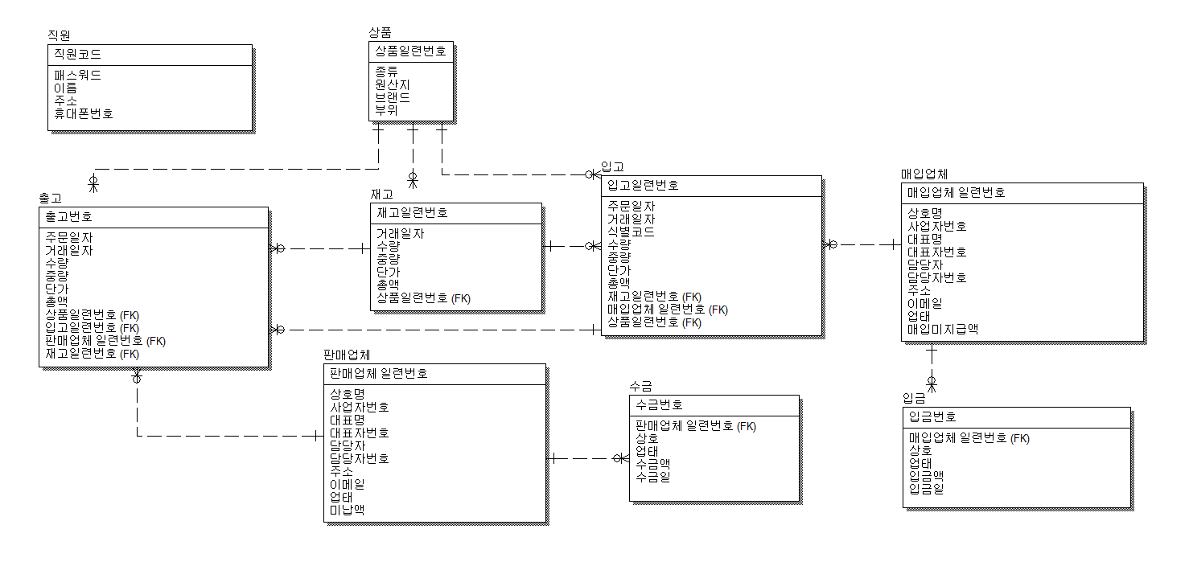
3. 프로그램 구조
논리적
모델링

Slide 19
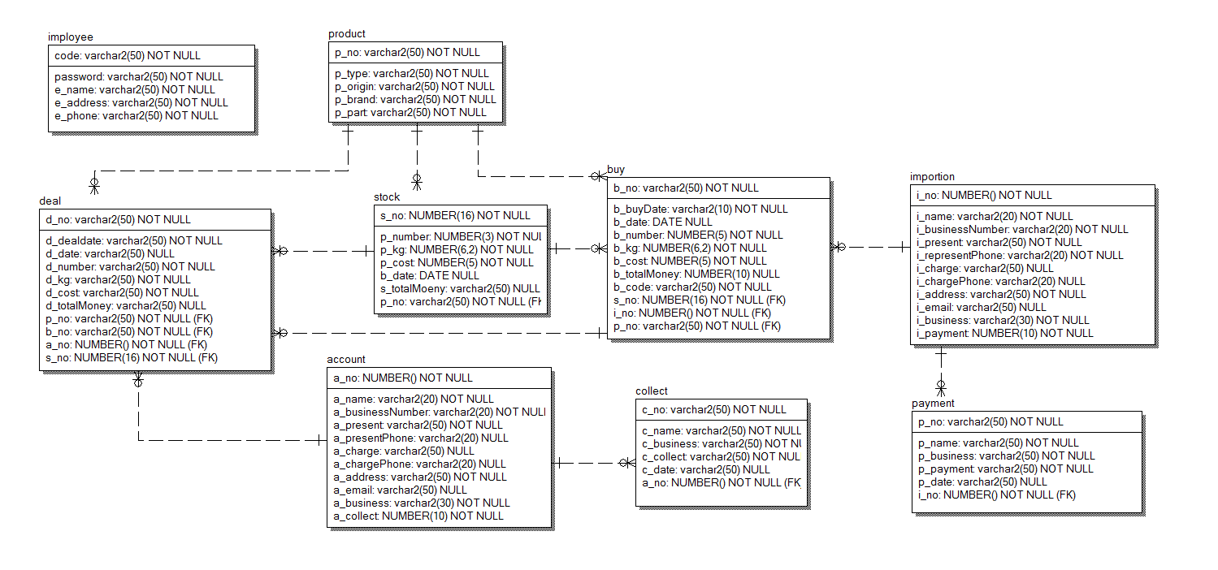
3. 프로그램 구조
물리적
모델링

Slide 20
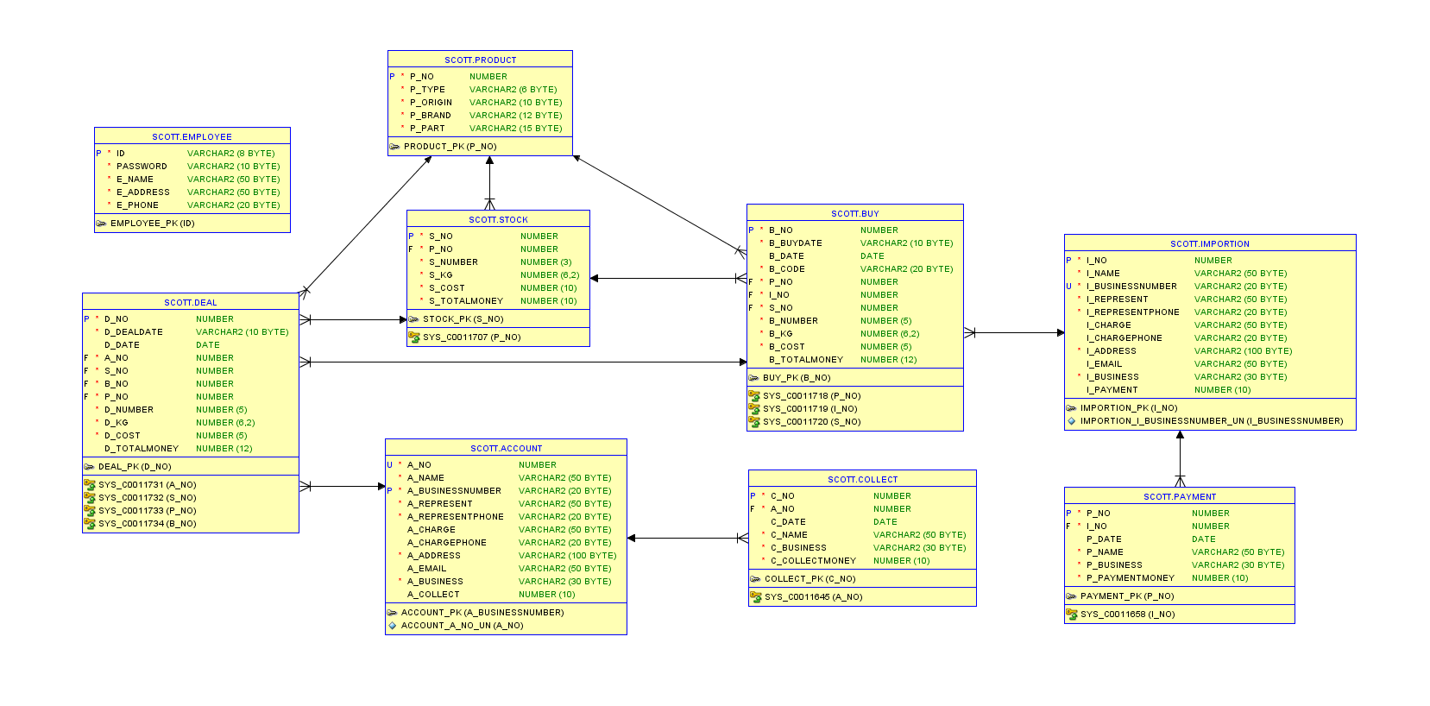
3. 프로그램 구조
DB데이터
다이어그램

Slide 21
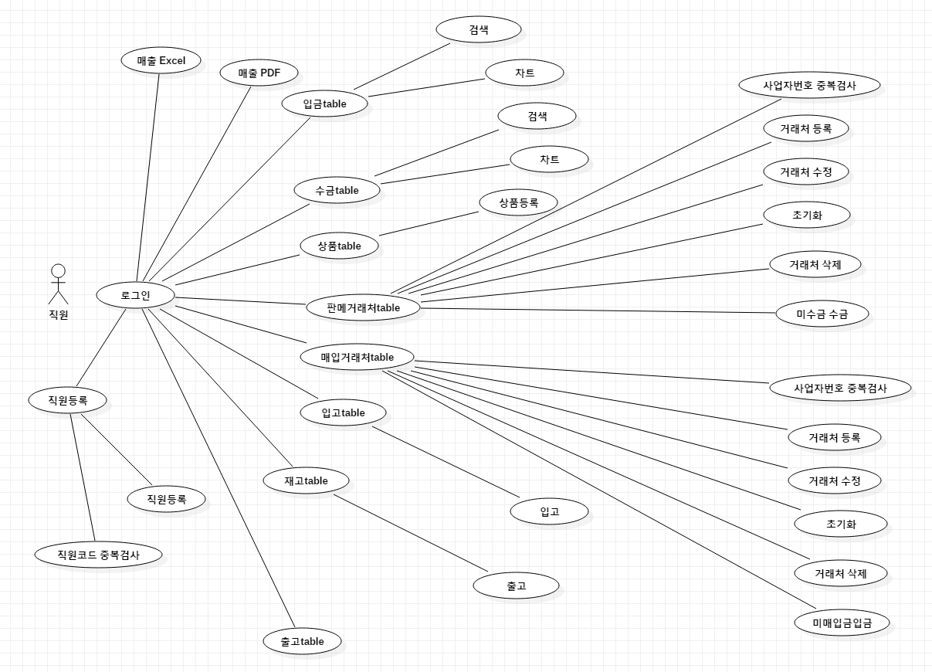
3. 프로그램 구조
Use
Case
Diagram

Slide 22
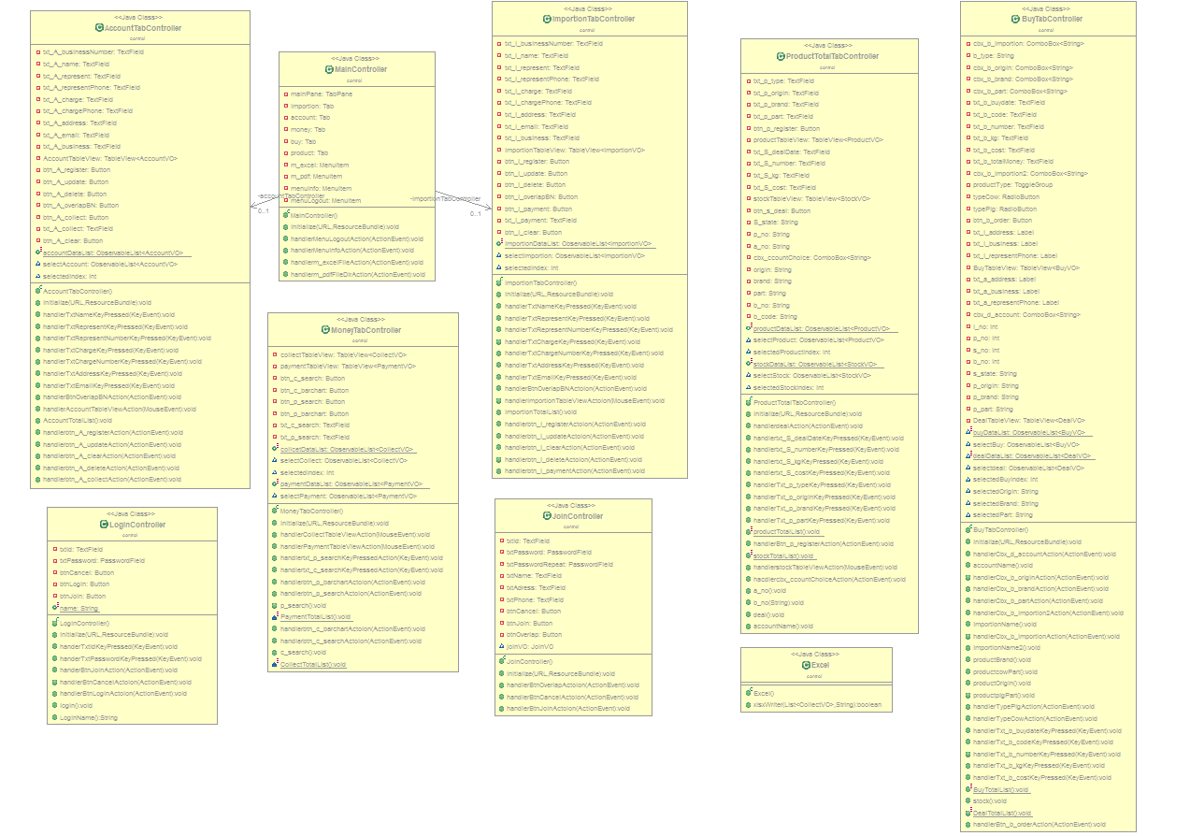
3. 프로그램 구조
Controller
관계도

Slide 23
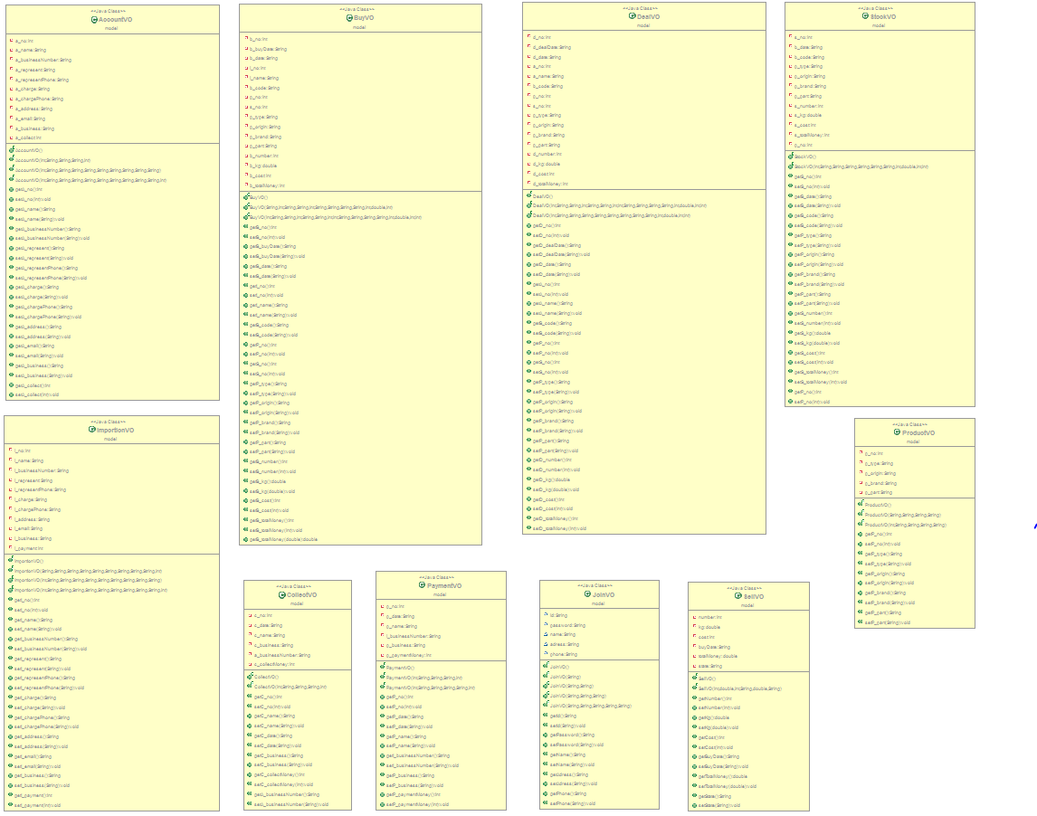
3. 프로그램 구조
VO
관계도

Slide 24
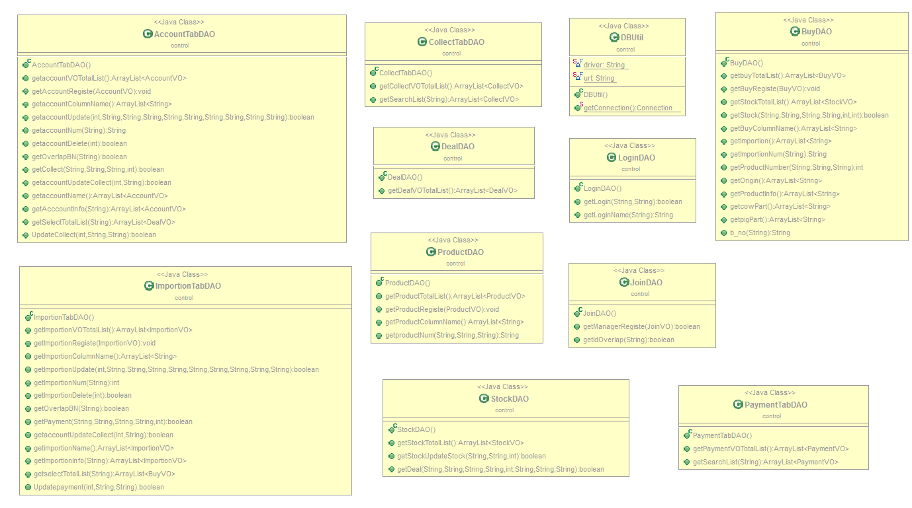
3. 프로그램 구조
DAO
관계도

Slide 25
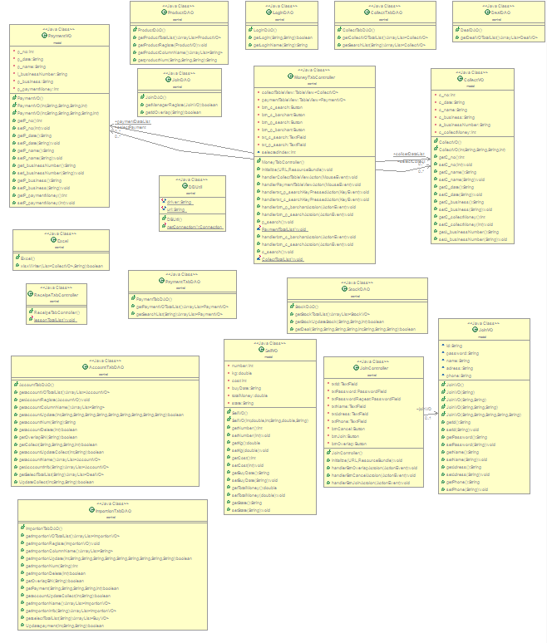
3. 프로그램 구조
클래스
관계도

Slide 26
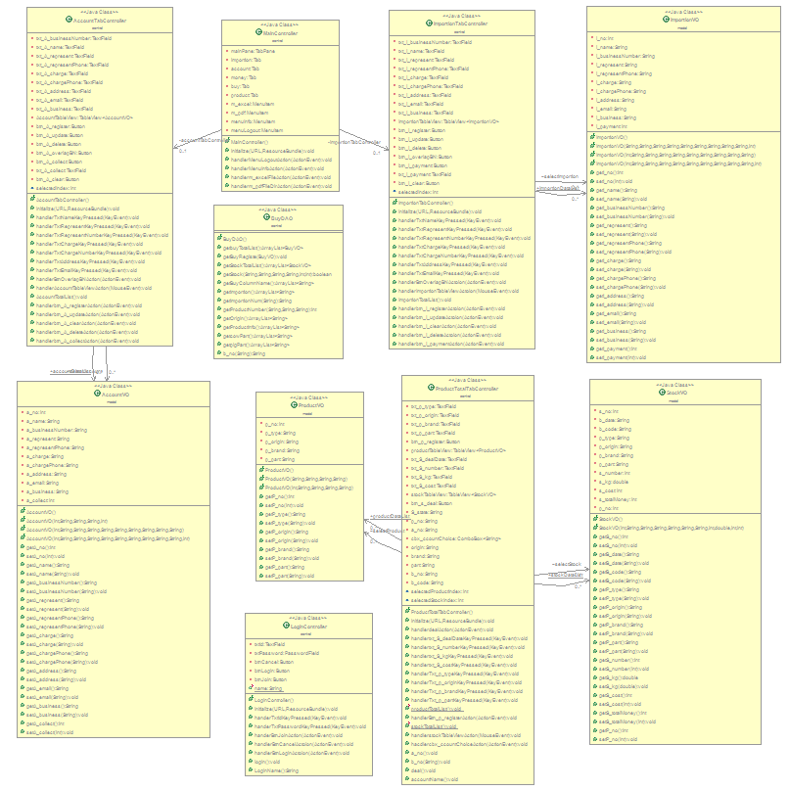
3. 프로그램 구조
클래스
관계도

Slide 27
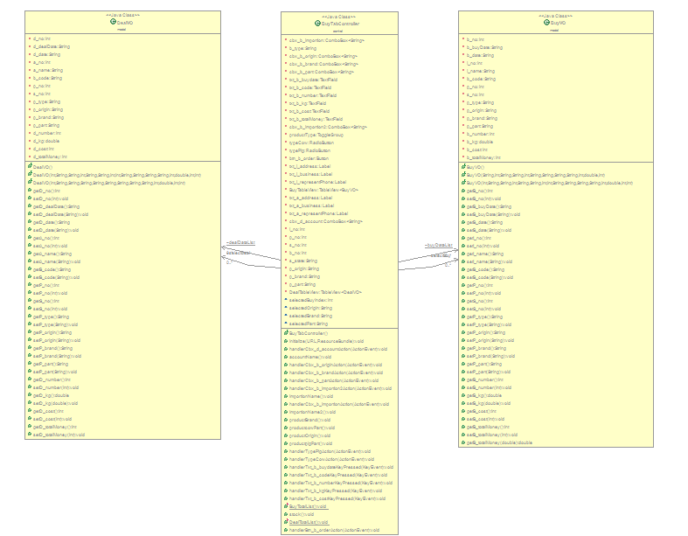
3. 프로그램 구조
클래스
관계도

Slide 28
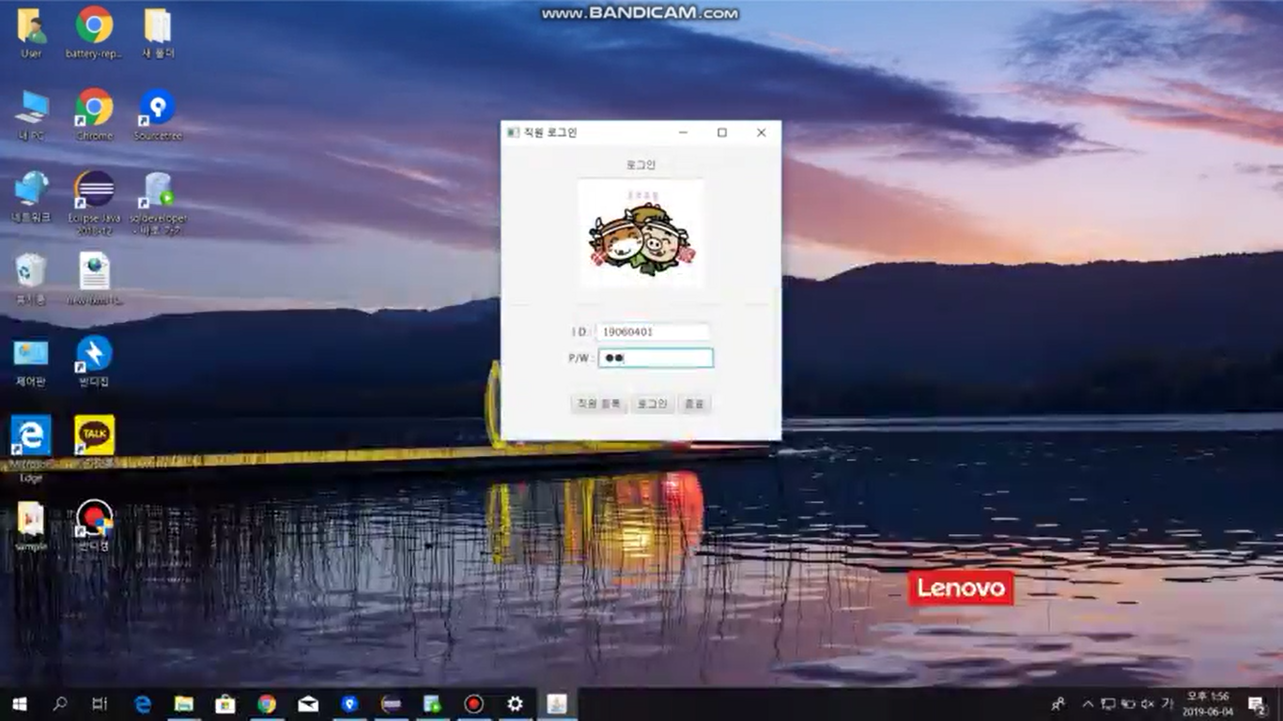
4. UI 및 기능
2.로그인
입력된 데이터를
DB employee테이블에
데이터와 비교하여 일치하면
mainView UI 이동
1.직원등록
직원등록 UI로 이동
3.종료
프로그램 종료

Slide 29
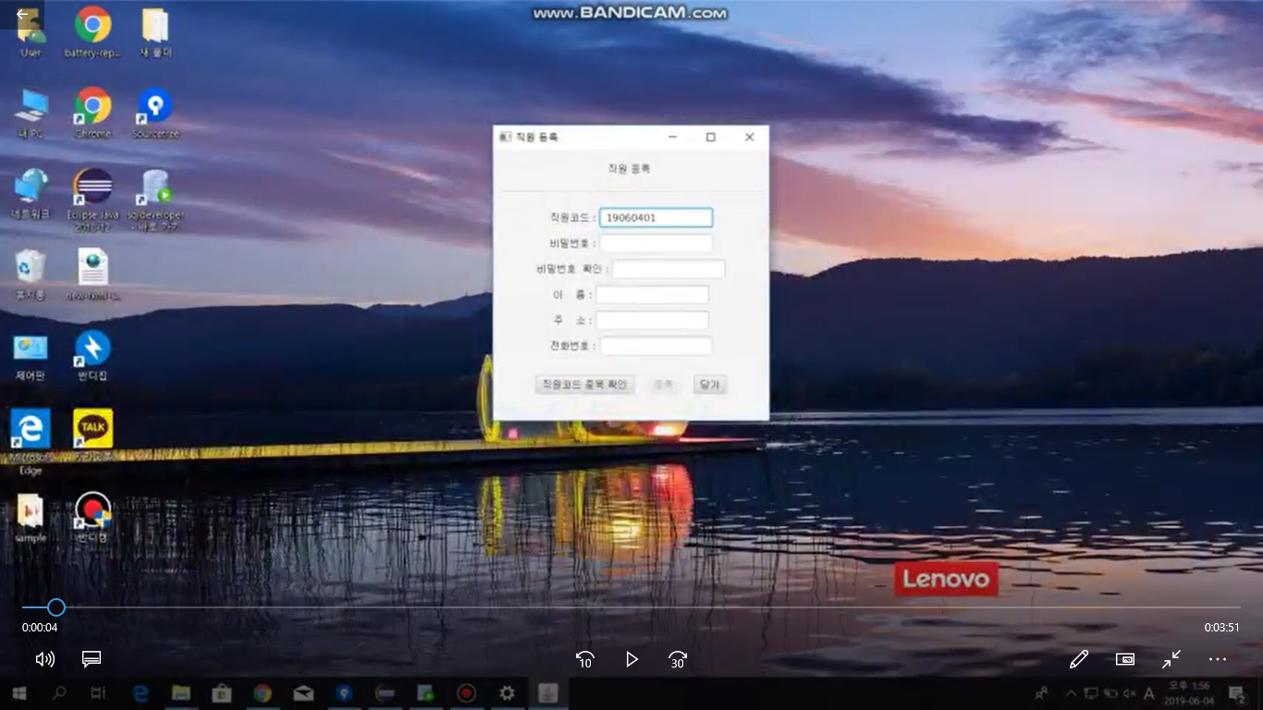
4. UI 및 기능
2. 등록
입력된 데이터를
DB employee테이블에
등록
로그인 UI로 이동
1. 직원코드 중복검사
입력된 직원코드를
기존에
DB데이터와 비교하여
같지 않을 때
텍스트 필드 및 등록버튼
활성화
3. 닫기
로그인 UI로 이동

Slide 30
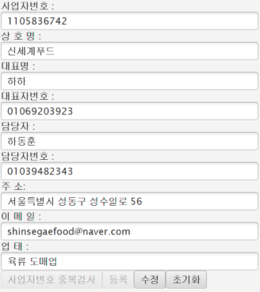
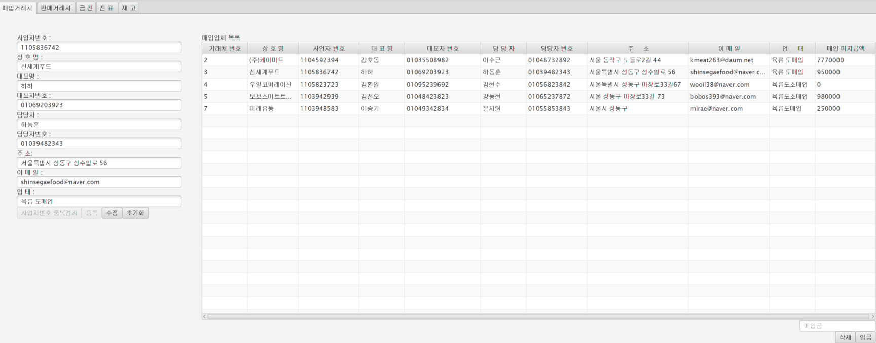
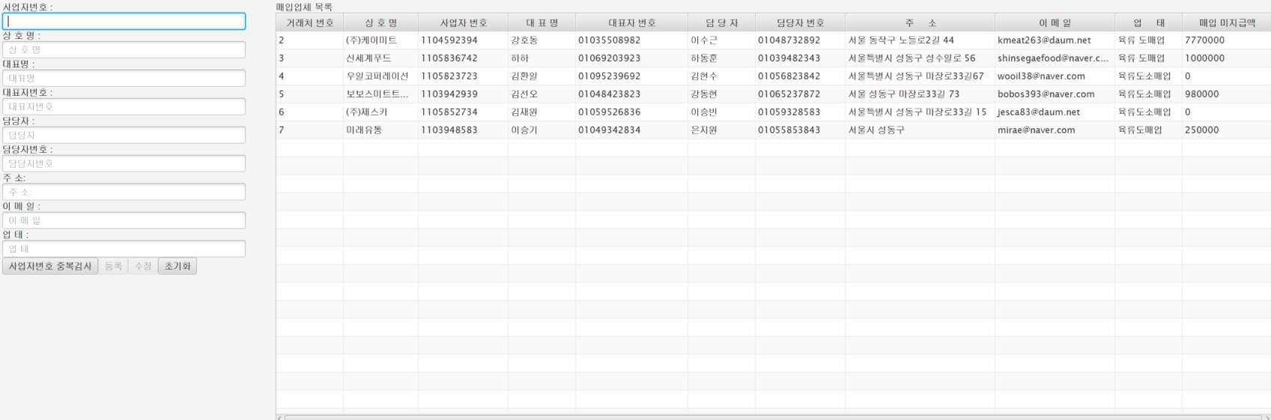
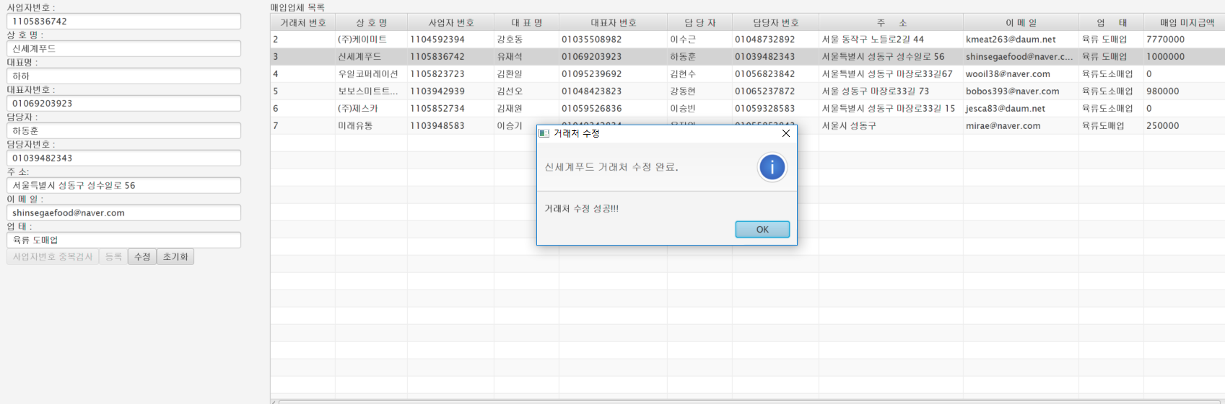
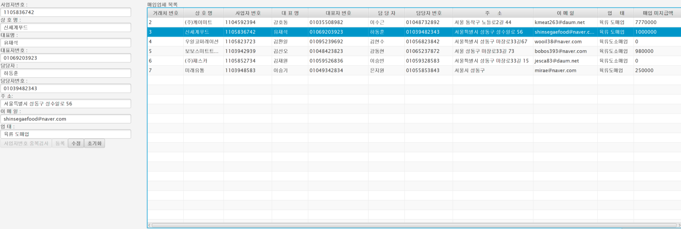
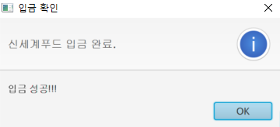
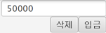
4. UI 및 기능
1. 사업자번호 중복검사입력된 직원코드를
기존에 DB데이터와 비교하여
같지 않을 때 텍스트 필드 및 등록버튼 활성화
2. 등록
입력된 데이터를DB importion테이블에
i_no, i_name,i_businessNumber, i_represent
i_representPhone, i_charge,i_chargePhone, i_address,i_email, i_business, i_payment 등록
3. 더블클릭 이벤트
테이블에 데이터 더블클릭 시 각 해당하는 데이터 텍스트 필드에 입력
4. 수정
테이블데이터를 더블클릭 시활성화 클릭 시 수정된 내용으로 DB importion테이블 Update
5. 초기화버튼
클릭 시 텍스트필드 값 clear
6. 입금
테이블데이터를 더블클릭 시활성화
클릭 시 매입 미지급금 차감 및
Payment 테이블에 p_no, i_no, p_date, p_name,
p_business, p_paymentMoney 등록
7. 삭제
테이블데이터를 더블클릭 시활성화 클릭 시
DB데이터 해당하는 데이터delete

Slide 31
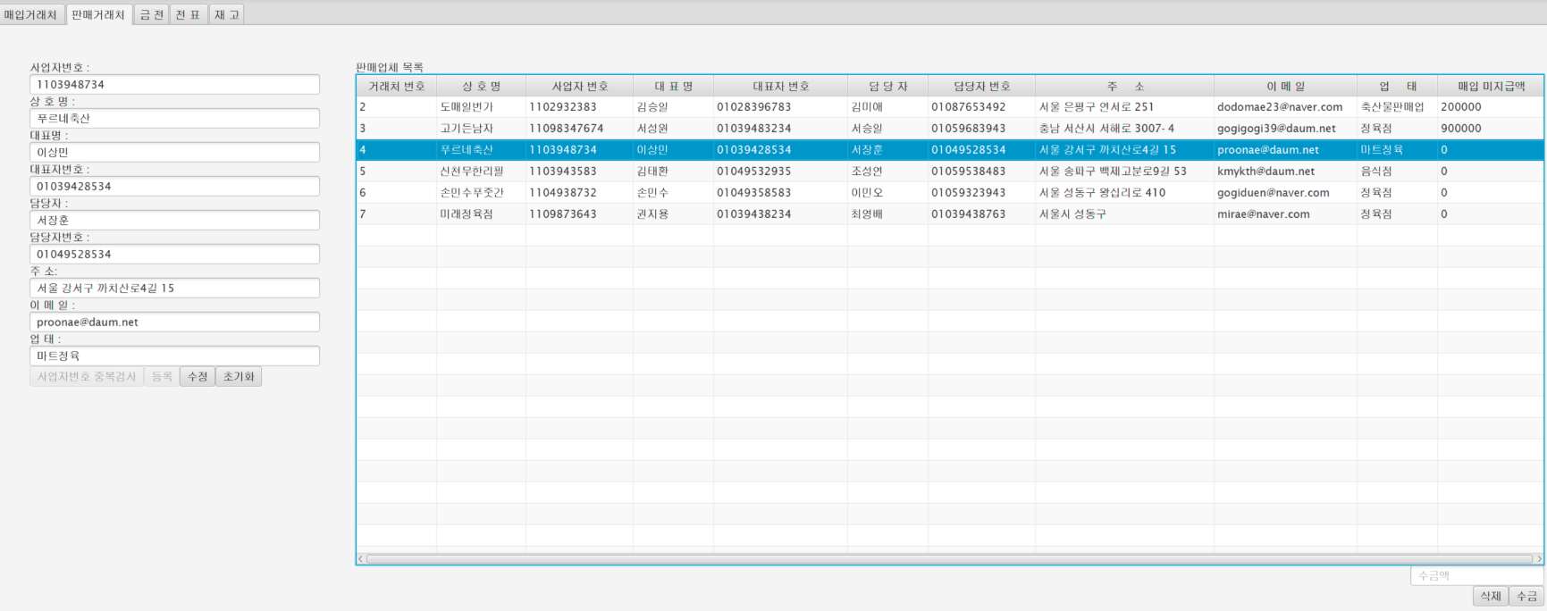
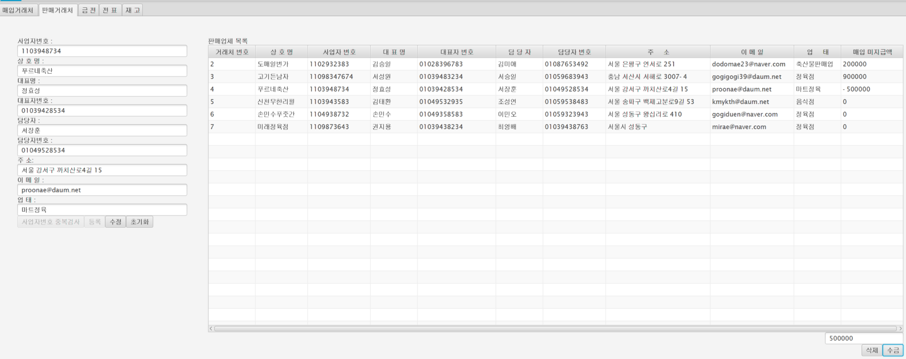
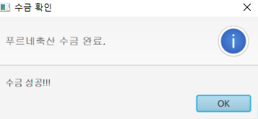
4. UI 및 기능
1. 사업자번호 중복검사입력된 직원코드를
기존에 DB데이터와 비교하여
같지 않을 때 텍스트 필드 및 등록버튼 활성화
2. 등록
입력된 데이터를DB Acccount테이블에
a_no, a_name,a_businessNumber, a_represent
a_representPhone, a_charge,a_chargePhone, a_address,a_email, a_business, a_payment
등록
3. 더블클릭 이벤트
테이블에 데이터 더블클릭 시 각 해당하는 데이터 텍스트 필드에 입력
4. 수정
테이블데이터를 더블클릭 시활성화 클릭 시 수정된 내용으로 DB Acccount 테이블 Update
5. 초기화버튼
클릭 시 텍스트필드 값 clear
6. 수금
테이블데이터를 더블클릭 시활성화
클릭 시 매입 미지급금 차감 및 Collect테이블에 c_no, a_no, c_date, c_name,c_business, c_paymentMoney 등록
7. 삭제
테이블데이터를 더블클릭 시활성화 클릭 시
DB데이터 해당하는 데이터delete

Slide 32
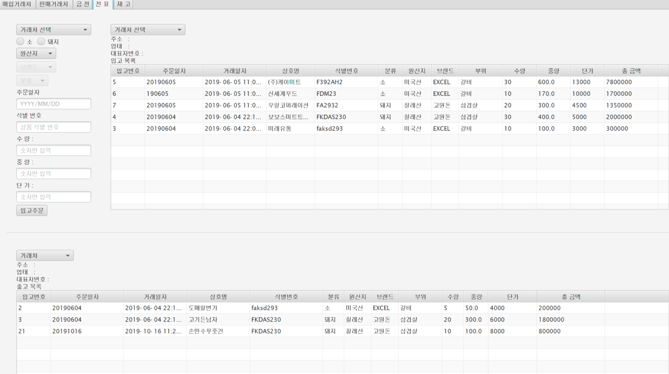
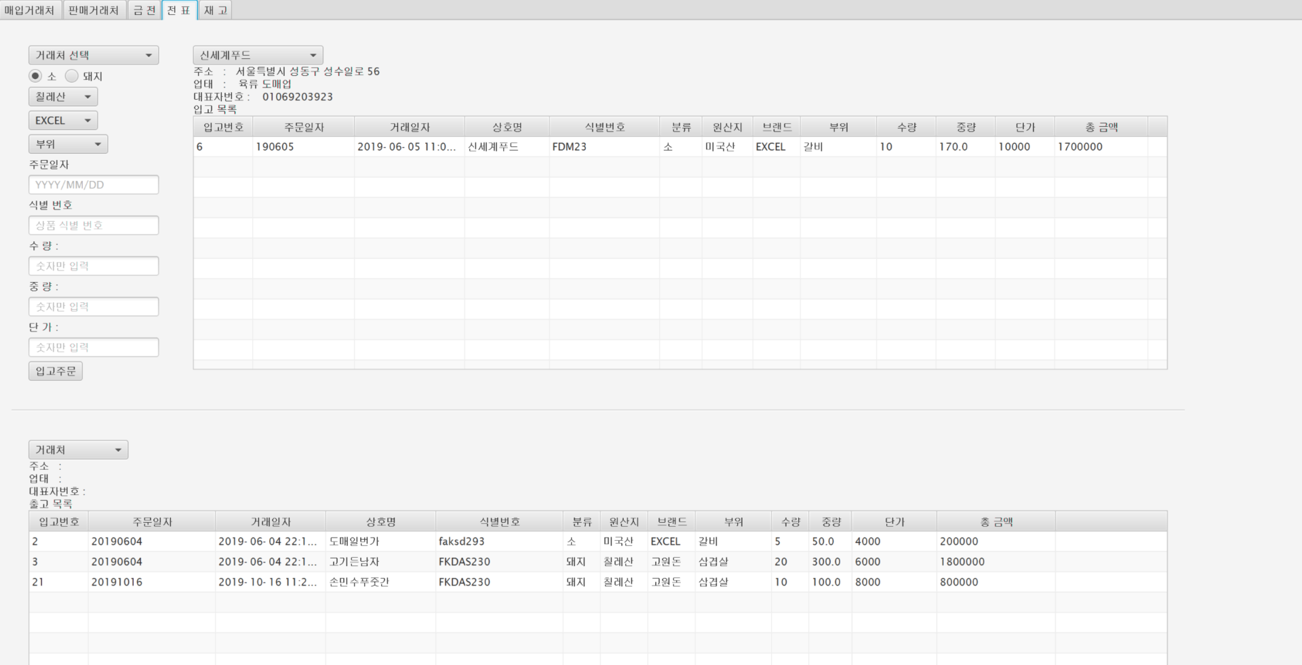
4. UI 및 기능
1. 콤보박스선택된 데이터값을
String 값으로 출력
2. 입고주문
입력된 데이터를 DB buy 테이블에
b_no , B_buyDate , B_date, B_code ,B_number, B_kg, B_cost, B_totalmoney 등록하고
동시에 재고테이블
DB stock 테이블에 등록
s_no, s_number, s_kg, s_cost, s_totalmoney
등록
3. 더블클릭 이벤트
테이블에 데이터 더블클릭 시각
해당하는 데이터 텍스트 필드로
입력
4. 거래처선택
콤보박스 거래처 선택 시 해당하는 거래처의 거래내용을 테이블에 출력

Slide 33
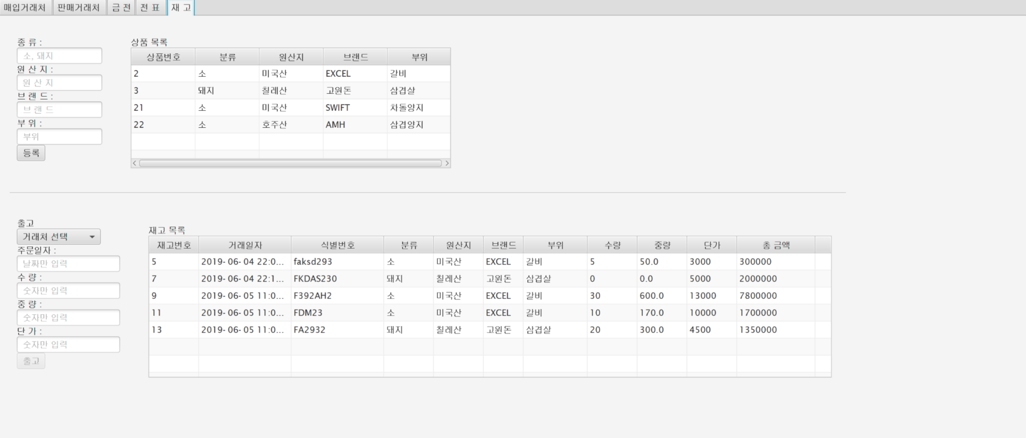
4. UI 및 기능
1. 등록
등록버튼 클릭 시 텍스트
필드의 값을 DB product테이블
p_type, p_origin, p_brand,
p_part 에 등록
2. 더블클릭 이벤트
테이블에 데이터 더블클릭 시각
해당하는 데이터 텍스트 필드로
입력
3. 거래처선택 콤보박스
거래처 선택 시 해당하는 거래처
상호명을 String으로 입력
4. 출고
입력된 데이터를 DB Stock테이블에
수정 "update Stock set
S_number = S_number - ? , S_kg = S_kg - ?
where S_no = ?
5.출고등록
입력된 데이터를 DB deal 테이블에
d_no, d_date, d_dealDate, d_number, d_kg,
d_cost, d_totalmoney 등록

Slide 34
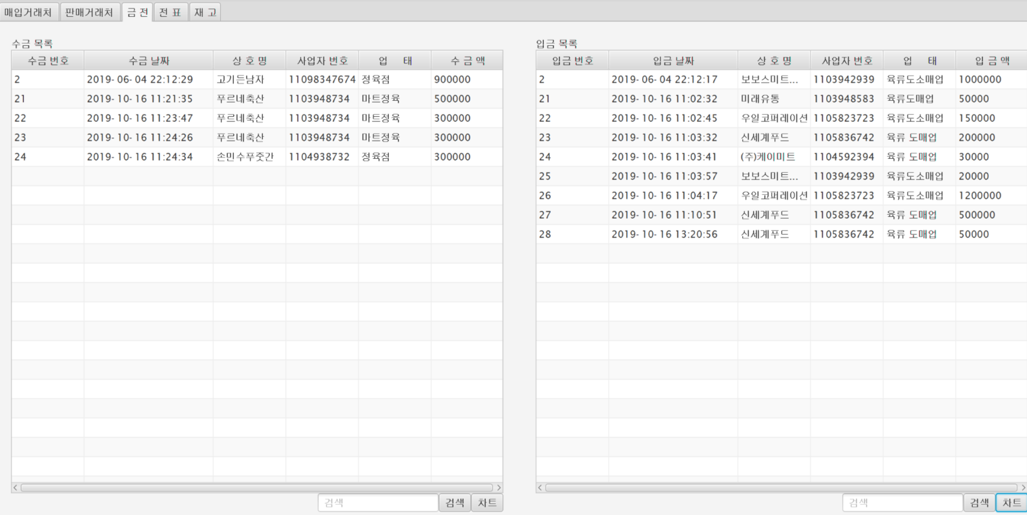
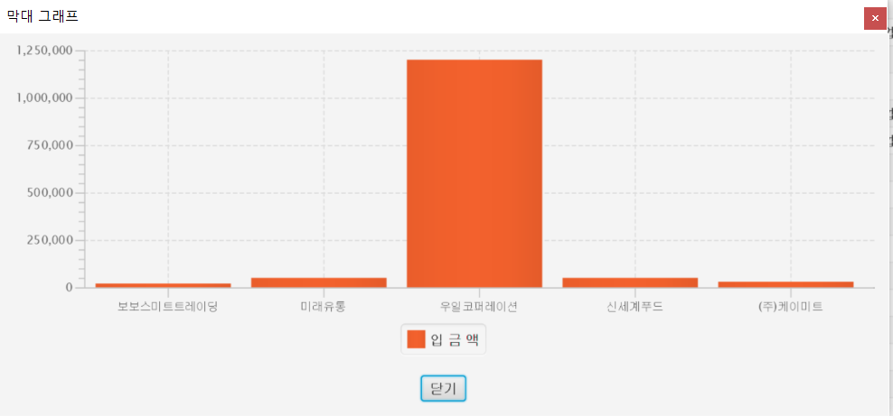
4. UI 및 기능
1. 검색
검색 텍스트 필드에 입력한 상호명과 일치하는 거래내역을 테이블에 출력
2. 차트
테이블에 출력된 데이터를 바 차트 형태로 출력

Slide 35
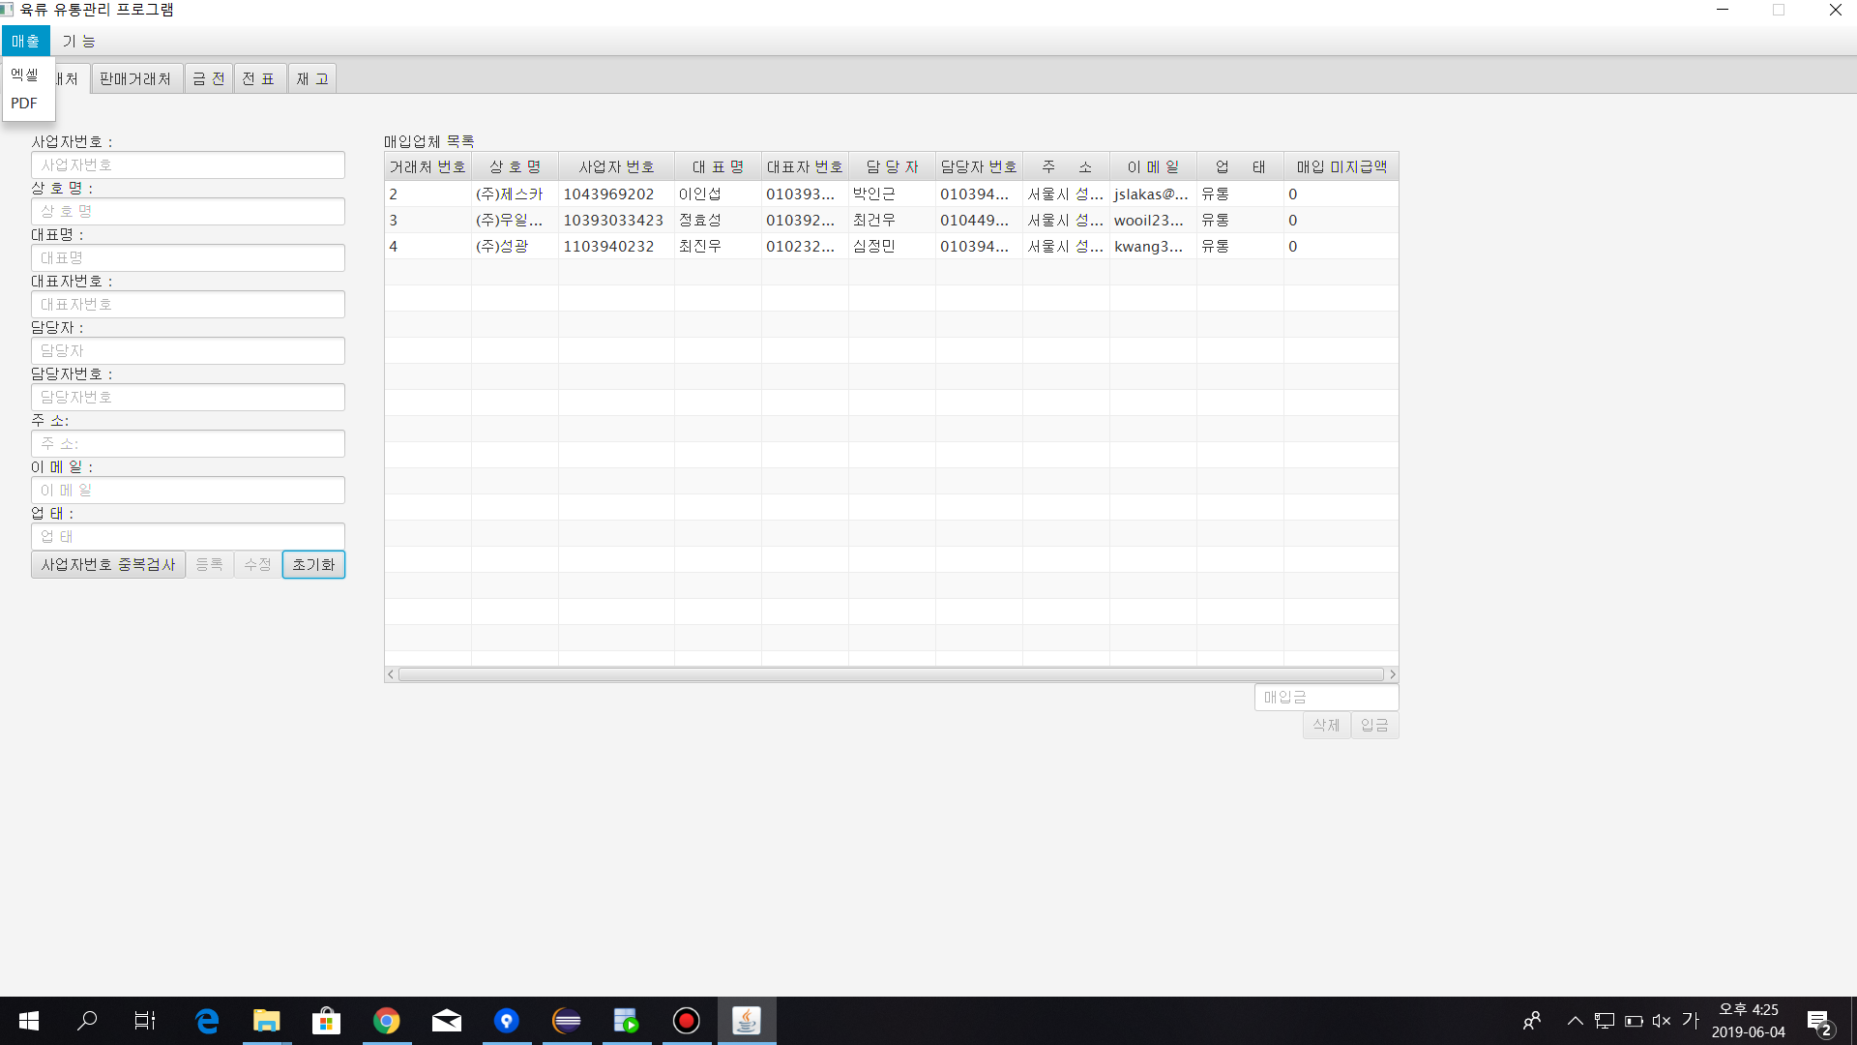
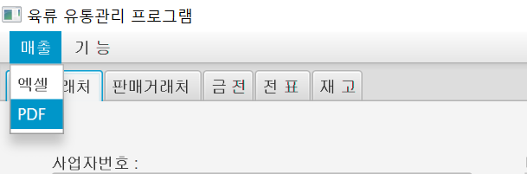
4. UI 및 기능
1. 매출 메뉴 바
엑셀,PDF 클릭 시 수금 테이블에
데이터를 엑셀파일,PDF파일
저장(단, PDF파일 저장 시
차트버튼 클릭 후 실행
2. 기능 메뉴 바
로그아웃 클릭 시 로그인
UI로 이동 도움말 클릭 시
프로그램 정보 창 실행

Slide 36
Q & A

Slide 37
감사합니다

